Slide 1
嘉義縣布新國小教育宣導
交通安全教育

Slide 2
交通安全教育
學區危險地圖
校門口

Slide 3
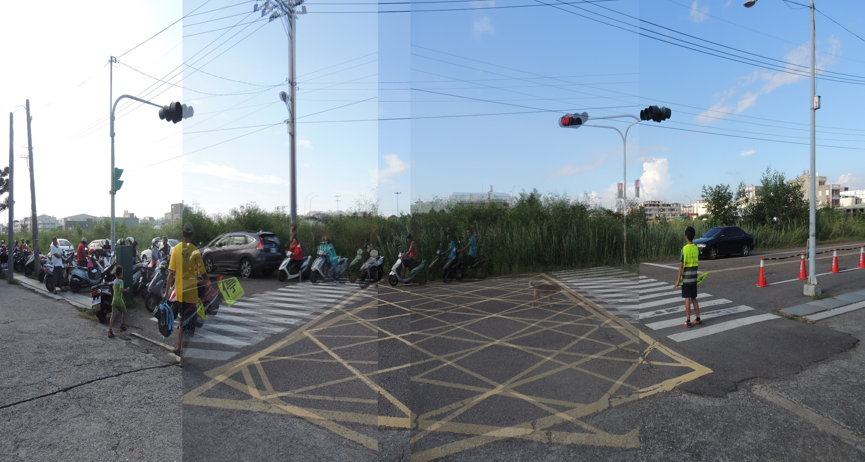
交通安全教育
學區危險地圖─校門口
汽車停放區
機車停放區
接送等待區
腳踏車行進方向

Slide 4
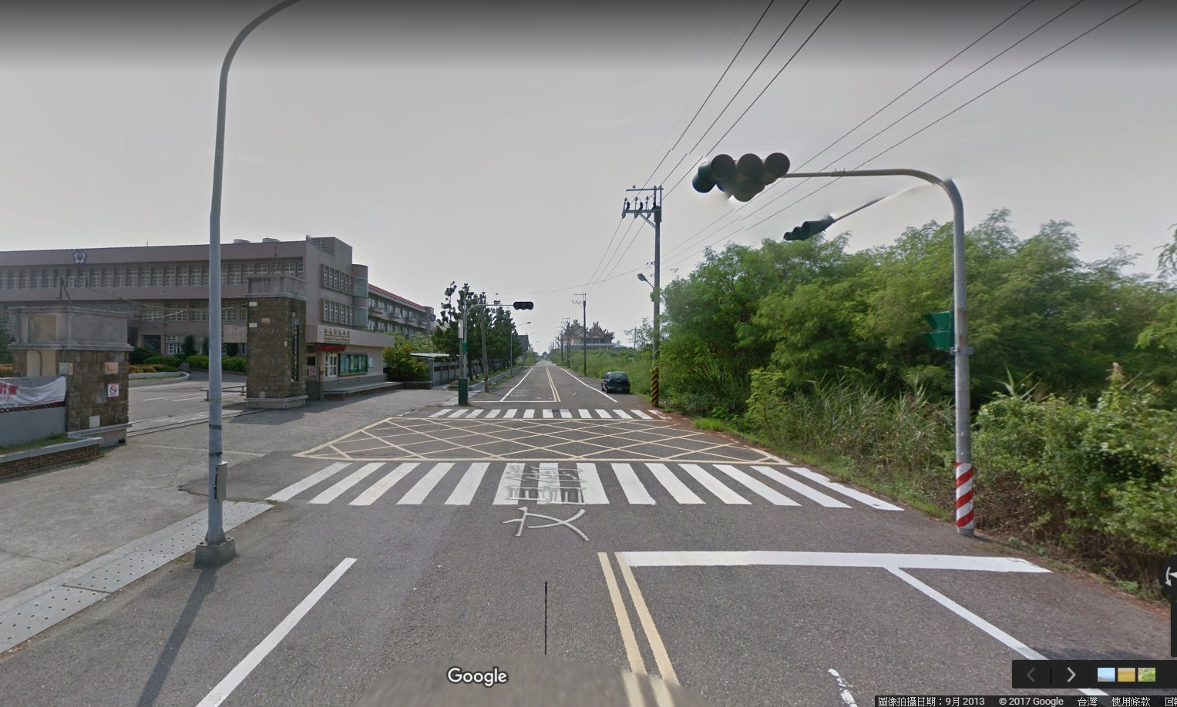
交通安全教育
學區危險地圖─校門口
汽車停放區

Slide 5
交通安全教育
學區危險地圖
武聖宮路口

Slide 6
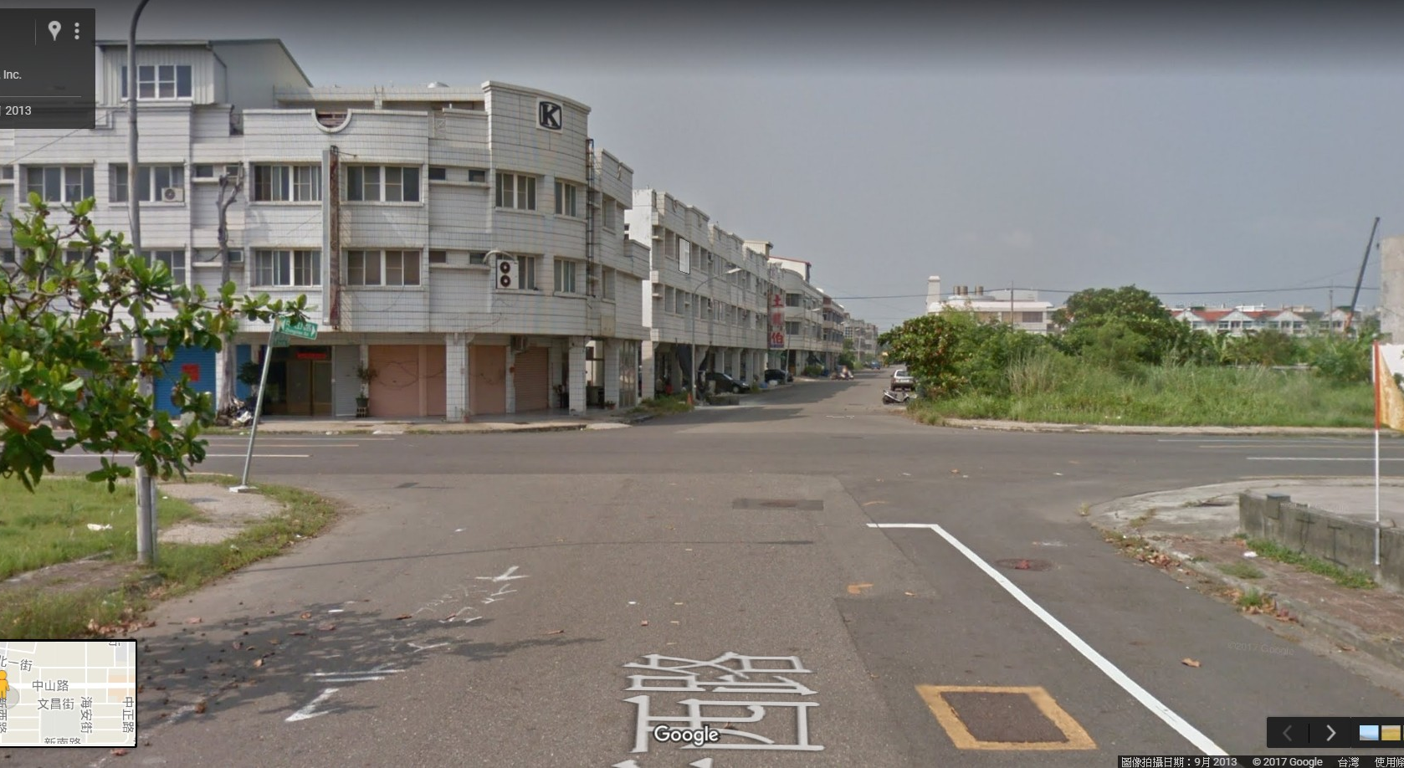
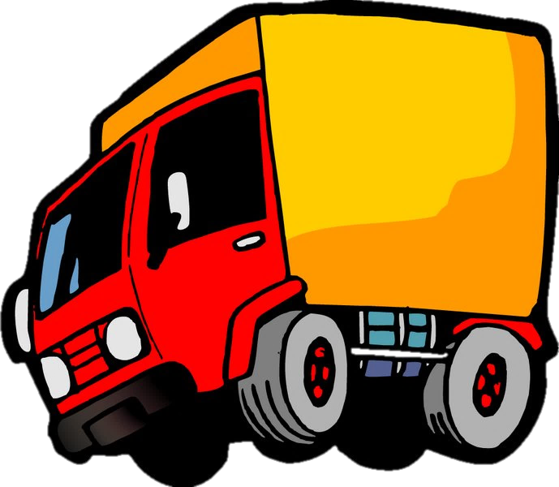
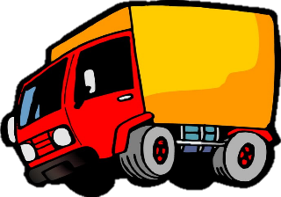
交通安全教育
學區危險地圖─往新西路，武聖宮路口
靠近商港，來往貨車多，車速快

Slide 7
交通安全教育
學區危險地圖
中山路 十字路口

Slide 8
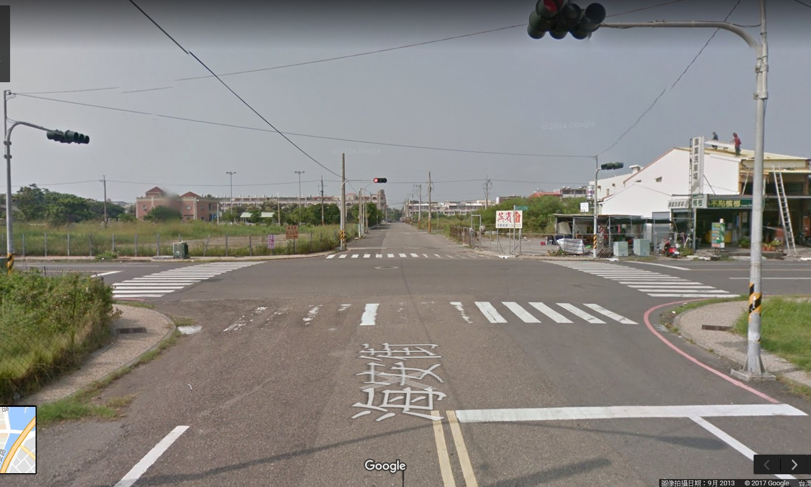
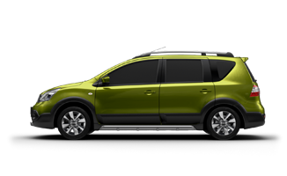
交通安全教育
學區危險地圖─中山路十字路口
來往車輛多，車速快，注意闖紅燈車輛

Slide 9
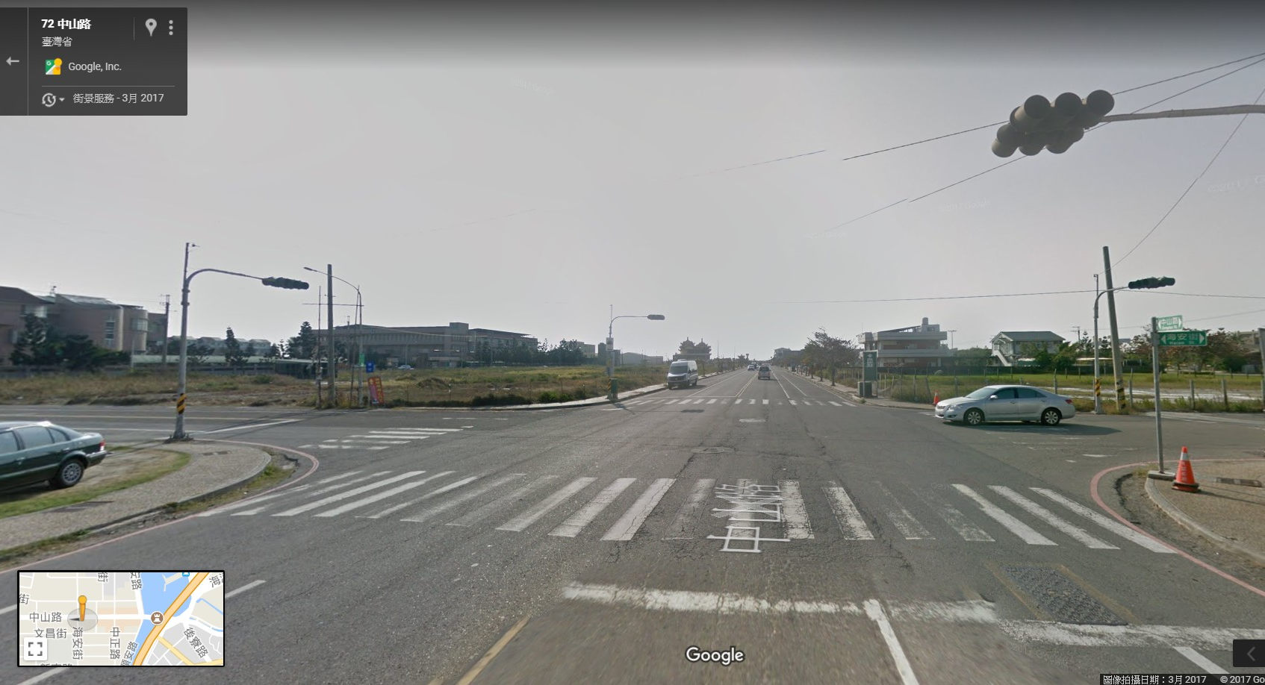
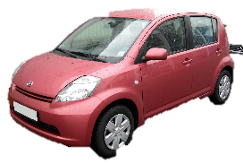
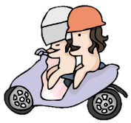
交通安全教育
學區危險地圖─中山路十字路口
腳踏車兩段式左轉。不闖紅燈，不逆向左轉

Slide 10
交通安全教育
學區危險地圖
海安街各路口

Slide 11
交通安全教育
學區危險地圖─海安街各路口─老人會
沒有紅綠燈，確認左右沒車，再通過

Slide 12
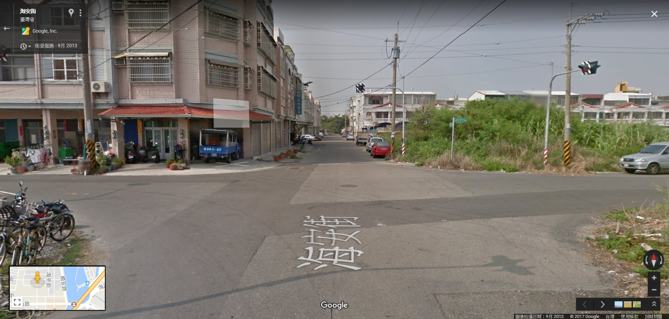
交通安全教育
學區危險地圖─海安街各路口─海運街
沒有紅綠燈，確認左右沒車，再通過

Slide 13
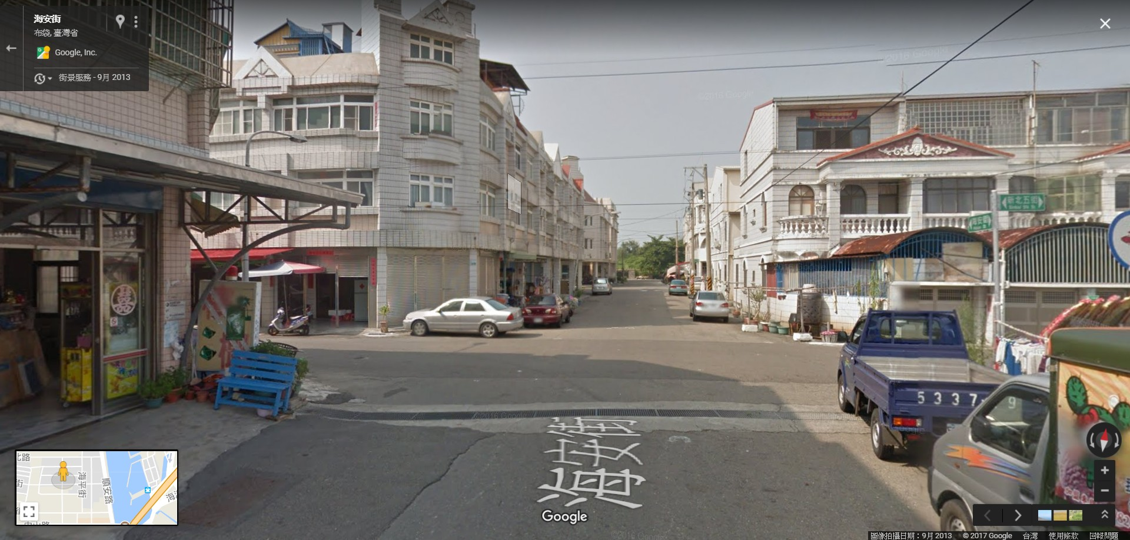
交通安全教育
學區危險地圖─海安街各路口─昭明商店
沒有紅綠燈，確認左右沒車，再通過

Slide 14
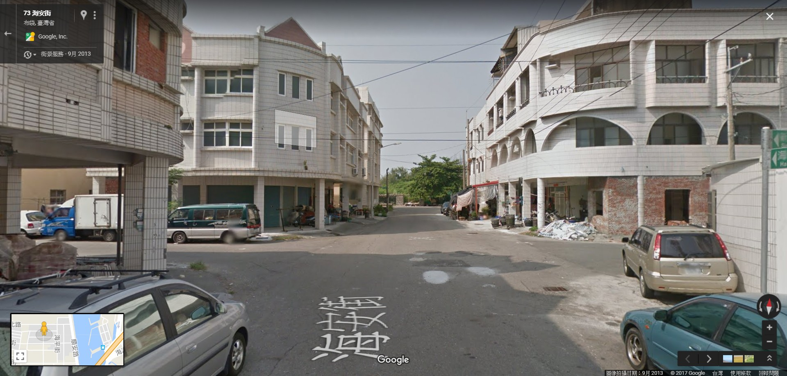
交通安全教育
學區危險地圖─海安街各路口─新北六街
沒有紅綠燈，確認左右沒車，再通過

Slide 15
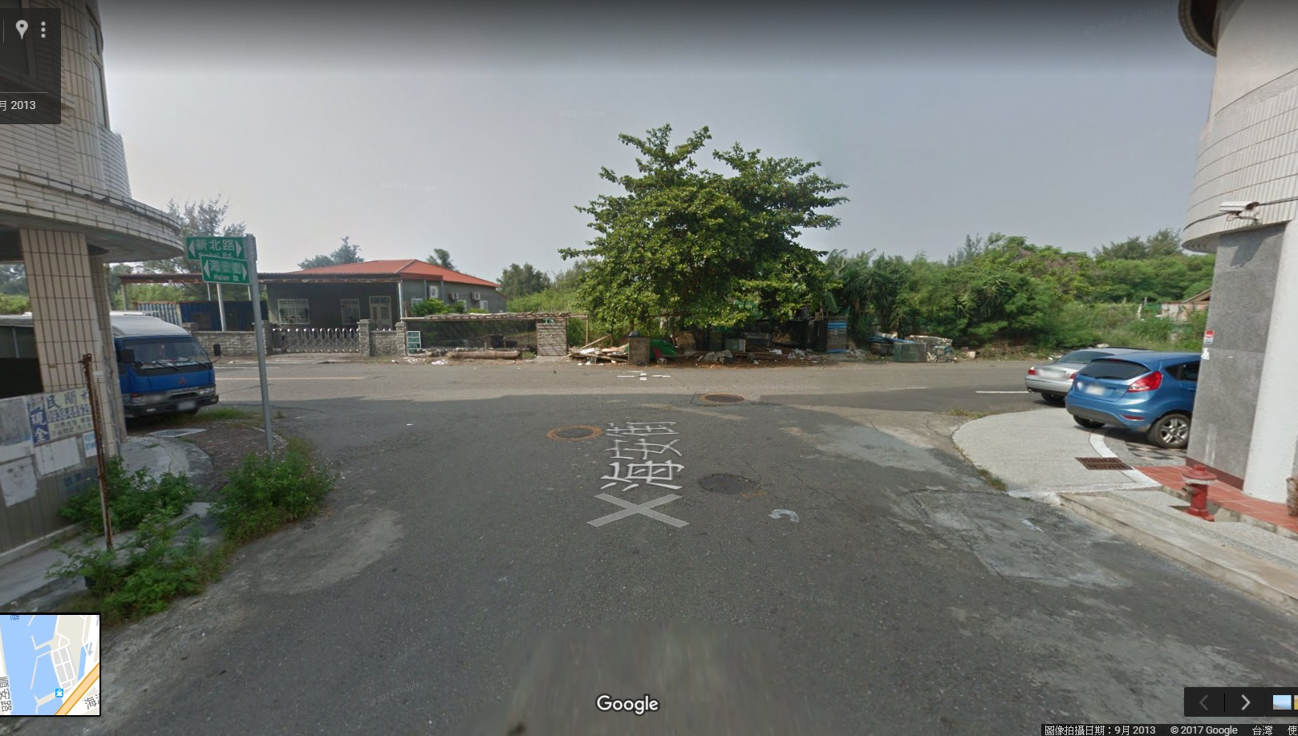
交通安全教育
學區危險地圖─海安街各路口─新北路
沒有紅綠燈，確認左右沒車，再通過

Slide 16
交通安全教育
學區危險地圖
魚市場路口

Slide 17
交通安全教育
學區危險地圖─魚市場路口
遊客多，車多，常有遊覽車停路邊，注意轉彎車，遠離大車

Slide 18
交通安全教育
學區危險地圖
快速道路橋下路口

Slide 19
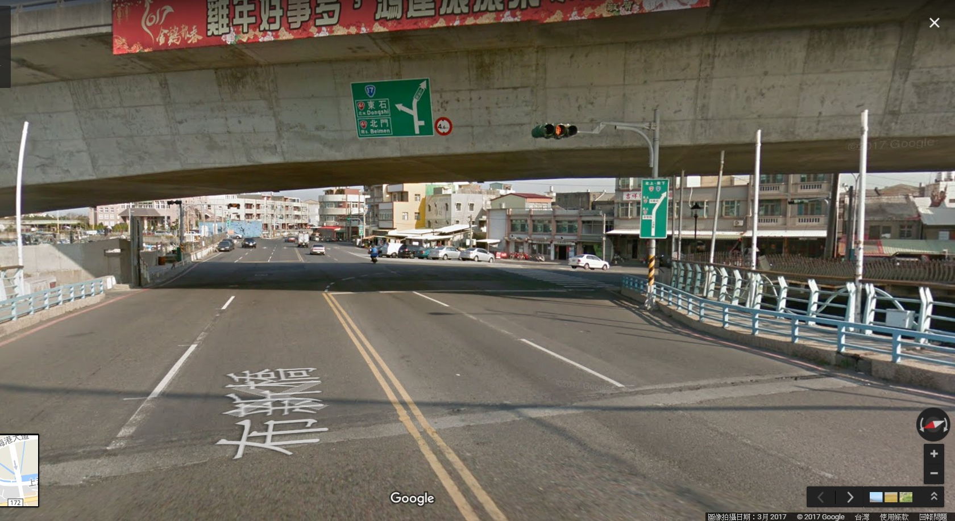
交通安全教育
學區危險地圖─快速道路橋下路口
注意右方車輛
行人走人行道。騎車靠右邊，注意逆向車

Slide 20
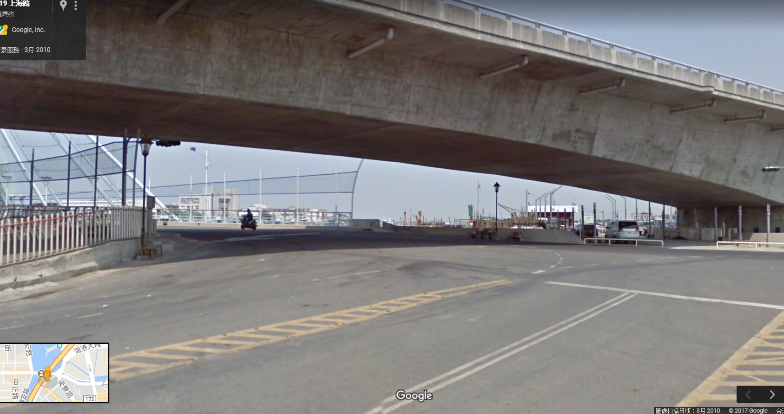
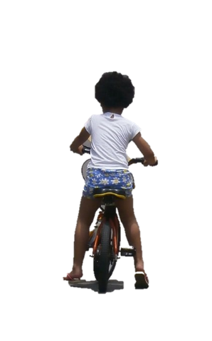
交通安全教育
學區危險地圖─快速道路橋下路口
沒有紅綠燈，注意左右來車，確認安全再通過

Slide 21
交通安全教育
學區危險地圖
後寮路口

Slide 22
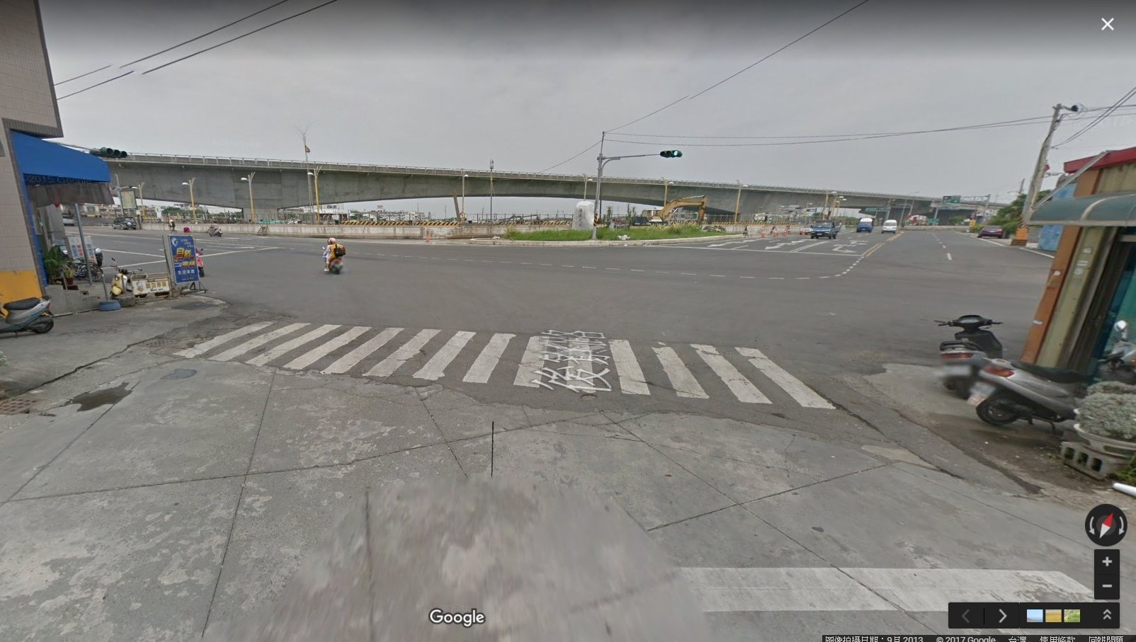
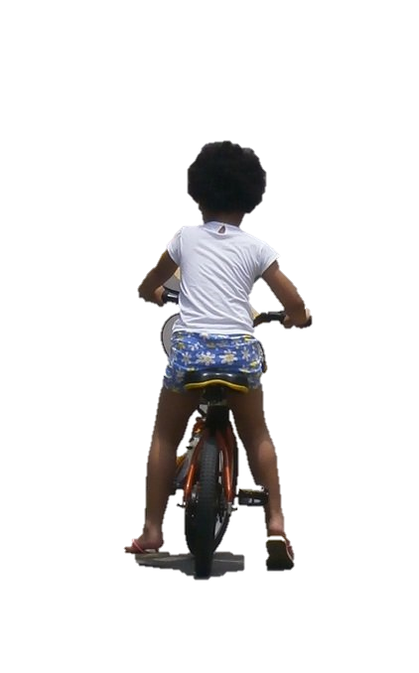
交通安全教育
學區危險地圖─快速道路橋下路口
車很多，注意闖紅燈車輛，確認安全再通過

Slide 23
交通安全教育
學區危險地圖
海安街各路口
魚市場路口
快速道路橋下路口
武聖宮路口
中山路 十字路口
後寮路口
校門口

Slide 24
交通安全教育
交通安全四大守則
我看得見您，您看得見我，交通才會安全
穿戴鮮豔的衣物，提高自己的顯著性
讓別人有足夠的時間看見你 (不要從路邊突然衝入道路)
讓別人能從夠遠的地方看見你 (注意來車視線是否被擋住)
不從別人不預期處穿越道路(擁擠車陣間、中央分割島等)
從直線段(不要從曲線段)穿越道路 (讓別人提早看見你)
揮動比靜止較容易被看見 (如揮動手臂、旗幟、手巾等)
隨時提醒、檢查自己的處境是否容易被別人(車)看得見
穿越道路時：100公尺內有人行穿越道(枕木紋)時不得穿越； 先左看、再右看、再一次左看，確認安全無虞後再行通過。

Slide 25
交通安全教育
交通安全四大守則
謹守安全空間 --不作沒有絕對安全把握的交通行為
穿越道路時
再三地猶豫，因為沒有絕對安全通過的把握！
本來就沒安全把握，又浪費一、兩秒鐘猶豫
此時若採取通過行動，是不是更危險？
許多交通事故都是在這種猶豫情況下發生的！
安全空間就是： 不作沒有絕對安全把握之交通行為，只要猶豫一定「不」通過

Slide 26
交通安全教育
交通安全四大守則
利他用路觀 --不作妨礙他人安全與方便的交通行為
培養國民利他的用路觀
不作危害他人交通安全之用路行為
不作妨礙他人交通方便之用路行為
交岔路口十公尺內任意停車、佔用車道停車、佔用人行道停車
任意變換車道不打方向燈、貪圖方便的逆向行車及斜穿路口
不耐等候的搶黃燈與闖紅燈、載運貨物未用心綁緊牢固
開啟車門時未細查週遭來車、路上嬉戲的小孩、漫不經心的行人
任意丟棄垃圾的駕駛人、放任貓狗在道路上亂跑的民眾、….

Slide 27
交通安全教育
交通安全四大守則
防衛兼顧的安全用路行為 —不作事故的製造者，也不成為無辜的事故受害者
自我保衛之用路行為
不酒後開車，不疲勞駕駛，不超速，不嬉鬧鼓噪(尤其是年輕人)
許多事故之發生均有先機可循：預知危險、掌握並驅避
建立專心且隨時用心觀察週遭路況之用路好習慣
交岔路口無辜被撞的，通常是綠燈起動後第一位衝出者
掌握可能之危機： 路邊有小孩在玩、前方車輛剛在路邊停車、前方車輛無故暫停、遠離大車及裝載不當之車輛、遠離行車軌跡不定車輛、行經交岔路口號一定減速並觀察左右來車..

